Slide 1


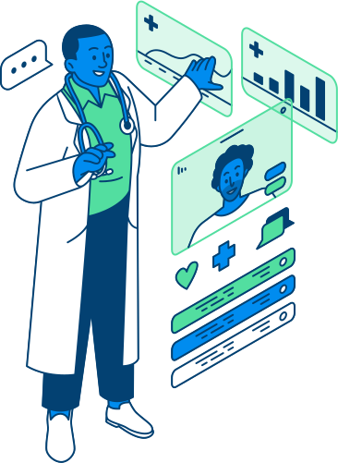
SISTEMA de monitoramento
REMOTO de saùde
3° SEMESTRE 2024
FATEC ITAPIRA

Slide 2




TEMA: SAÚDE E BEM ESTAR
“GARANTIR O ACESSO À SAÚDE DE QUALIDADE E
PROMOVER O BEM-ESTAR PARA TODOS.”

Slide 3

PROBLEMÁTICAS
DIFICULDADE NO
MONITORAMENTO DE SINAIS VITAIS DE PESSOAS DEPENDENTES
INCONSTÂNCIA NA UTILIZAÇÃO
DE MEDICAMENTOS POR PARTE DESSAS PESSOAS

Slide 4
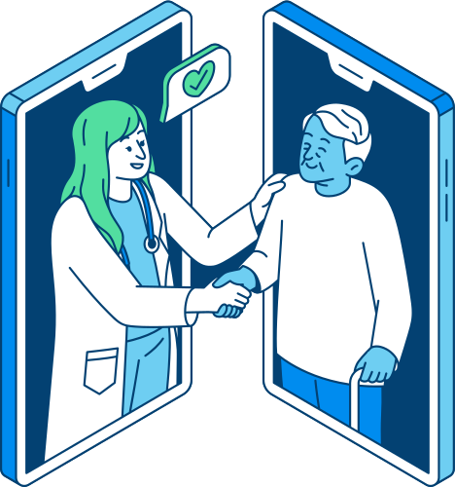
REQUISITOS
CADASTRAR NOVO MEDICAMENTO
E SEU PERÍODO DE UTILIZAÇÃO
RECEBER LEMBRETES PARA
TOMAR MEDICAMENTOS
ACOMPANHAR SINAIS VITAIS DE
OUTRO INDIVÍDUO REMOTAMENTE
ENVIO DE ALERTAS QUANDO SINAIS VITAIS SAÍREM DO NORMAL

Slide 5
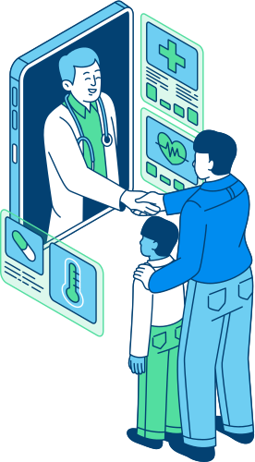
OBJETIVOS
ACOMPANHAR SINAIS VITAIS À DISTÂNCIA A CADA 10 MINUTOS E GARANTIR QUE 90% DAS DOSES DOS MEDICAMENTOS SEJAM TOMADAS NO HORÁRIO E QUANTIDADE CORRETAS
BENEFÍCIOS
CONTROLE E VERIFICAÇÃO DOS SINAIS VITAIS À DISTÂNCIA E AUMENTO DA EFICIÊNCIA DOS TRATAMENTOS DE SAÚDE

Slide 6

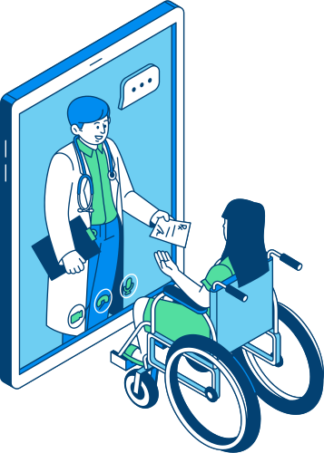



PLANEJAMENTO
VISÃO DO PRODUTO E HISTÓRIAS DO USUÁRIOS
PROJECT MODEL CANVAS
EAP E DIAGRAMA
DE ATIVIDADES
DEFINIÇÃO DAS
SPRINTS DO PROJETO

Slide 7
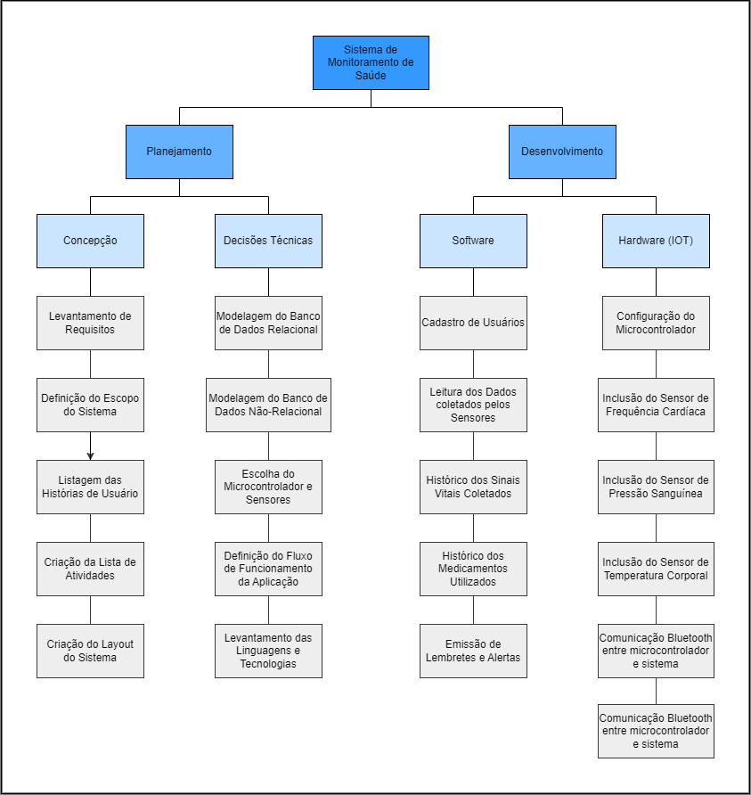
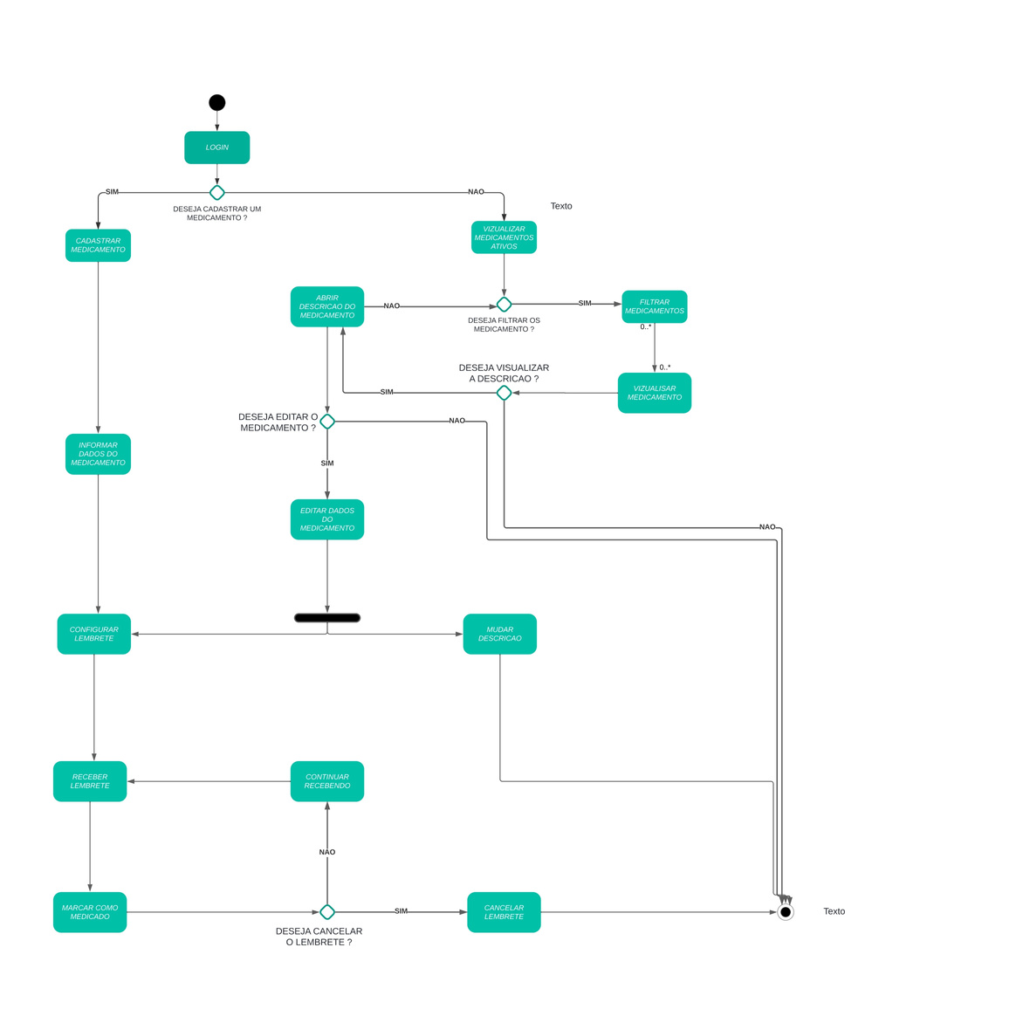
PLANEJAMENTO
Estrutura Analítica do Projeto
Diagrama de Atividades

Slide 8
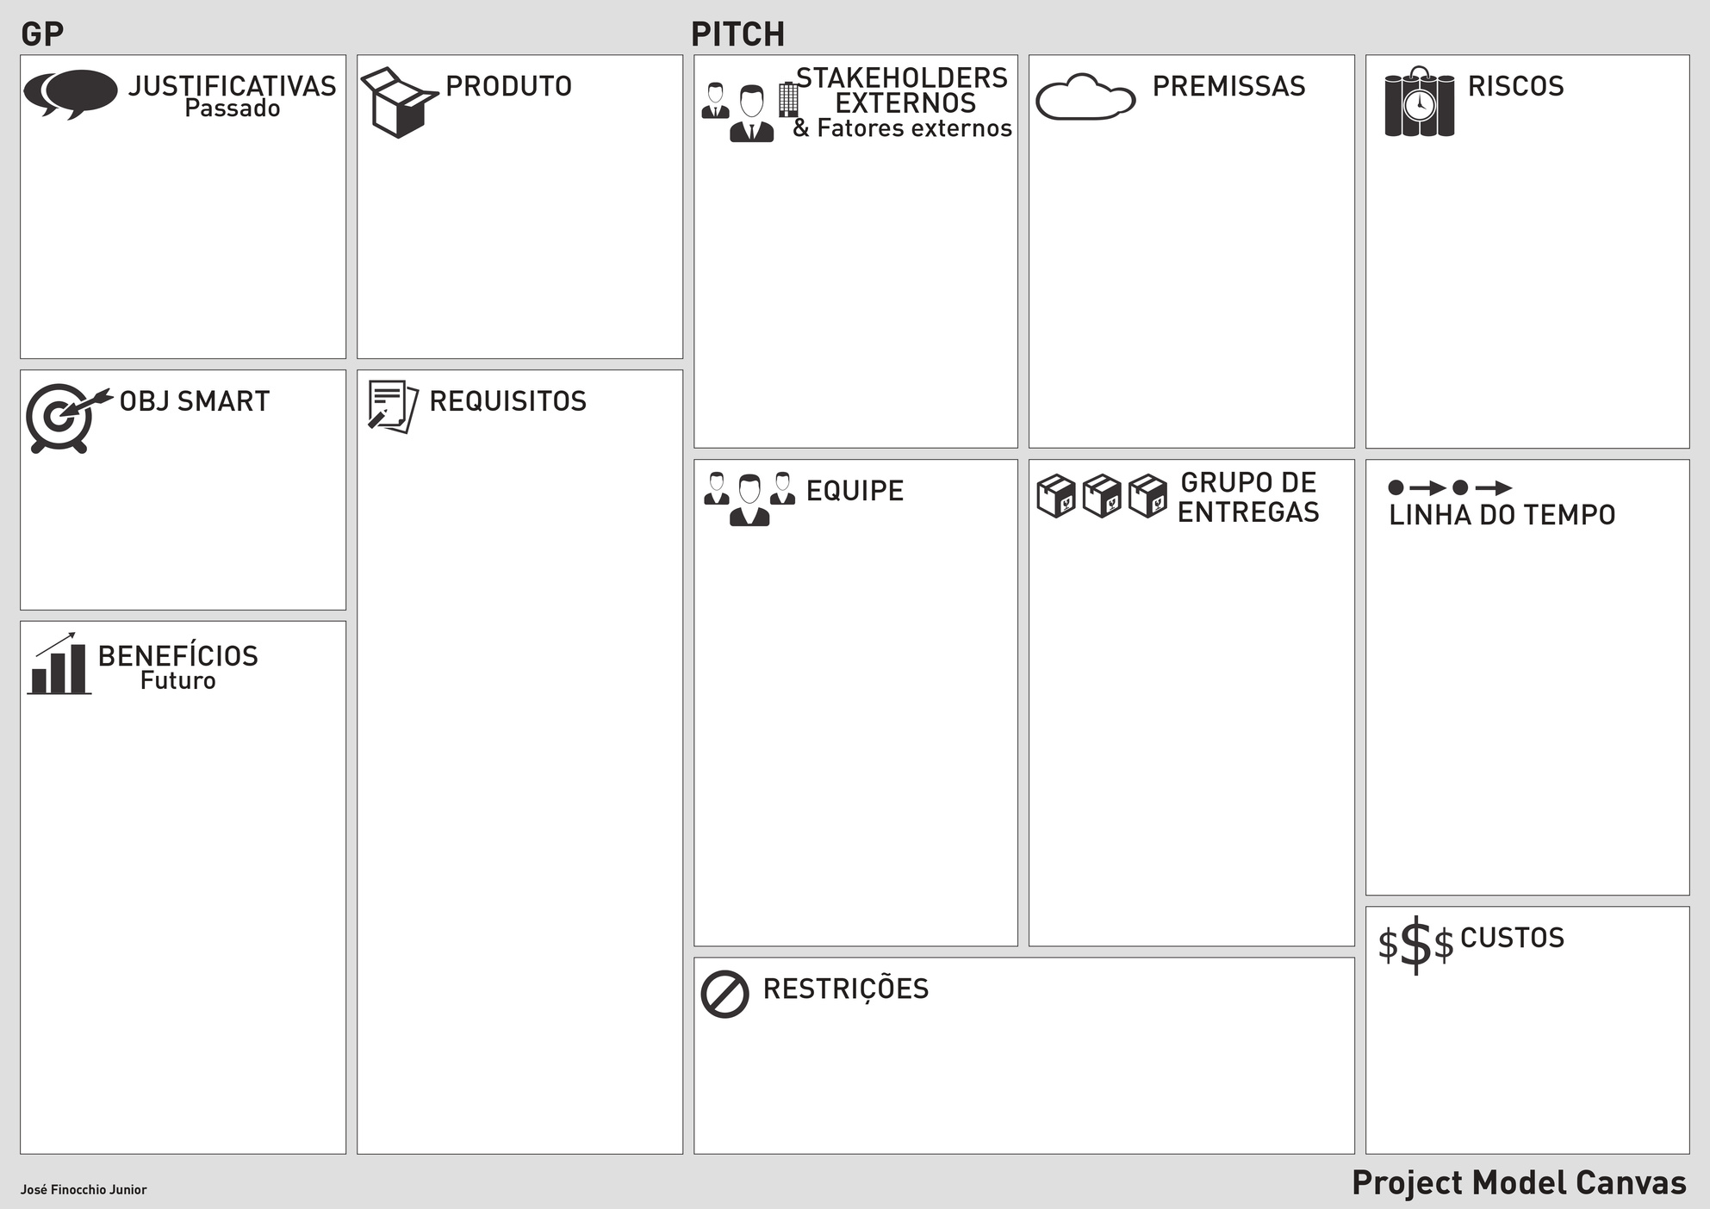


PROJECT MODEL CANVAS
Dificuldade para acompanhar à distância e em tempo real os sinais vitais de idosos e pessoas dependentes
Aplicação web para o acompanhamento à distância e em tempo real dos sinais vitais e uso de medicamentos de idosos e pessoas dependentes.
Há a possibilidade da equipe poder diminuir devido a possíveis doenças ou insatisfação
Há a possibilidade de algum equipamento utilizado para o desenvolvimento do projeto ser danificado
Coordenadora Ana Célia
Cuidadores e familiares de Idosos e pessoas dependentes
Não será necessário expandir o time de desenvolvedores
Será financeira e tecnicamente viável realizar a medição dos sinais vitais com o microcontrolador Arduino
Falta de garantia se o uso dos medicamentos foi feito corretamente por idosos e pessoas dependentes
Acompanhar sinais vitais à distância cada 10 minutos e garantir que 90% das doses dos medicamentos seja tomada no horário e quantidade corretas
Acompanhar sinais de pessoais ou de outro indivíduo
Receber lembretes para tomar medicamentos
Visualizar histórico das doenças e medicamentos tomados ao longo do tempo
Receber alertas quando sinais vitais atingirem valores preocupantes
2 programadores Front-End
2 programadores Back-End
1 pessoa para criação e manutenção de Banco de dados
Microcontrolador lendo sinais vitais através de sensores
Sprint 1 (23/05 – 30-05)
Sprint 2 (30/05 – 06/06)
Sprint 3 (06/06 – 13/06)
Sprint 4 (13/06 – 20/06)
Sistema de identificação de sinais vitais fora da faixa normal e emissão de alertas
Controle e verificação dos sinais vitais à distância
Garantia da utilização completa e correta dos medicamentos necessários
Sistema de registro e emissão de lembretes para tomar medicamentos
Histórico dos medicamentos tomados ao longo do tempo
Entrega - 25/06
O Sistema web deve estar pronto até o final do mês de Junho
--------------
O projeto deve ter integração com tecnologias IoT
O sistema deve armazenar parte dos dados em bancos de dados não-relaionais

Slide 9








FERRAMENTAS UTILIZADAS
SendGrid

Slide 10



SendGrid
MEDICAMENTOS
E DOSES
API’s INTERNAS
“SENSORES
DE SAÚDE”

Slide 11
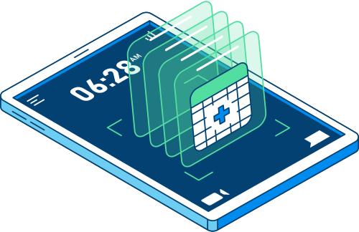
NOSSO PROJETO

Slide 12


CONCLUSÃO
DESAFIOS ENFRENTADOS
MELHORIAS FUTURAS
RESULTADOS

Slide 13



NOSSA EQUIPE!
RODRIGO
POLASTRO
VICTOR
CHAGAS
MARCO
ANTONIO
VINICIUS
ANTONELLI
JOÃO PEDRO
DONI
GIT HUB:
@RODRIGOPOLASTRO
GIT HUB:
@VICTOR-CAUDURO
GIT HUB:
@MARCOLAOFF
GIT HUB:
@VI-ANTONELLI
GIT HUB:
@DONIJOAO

Slide 14


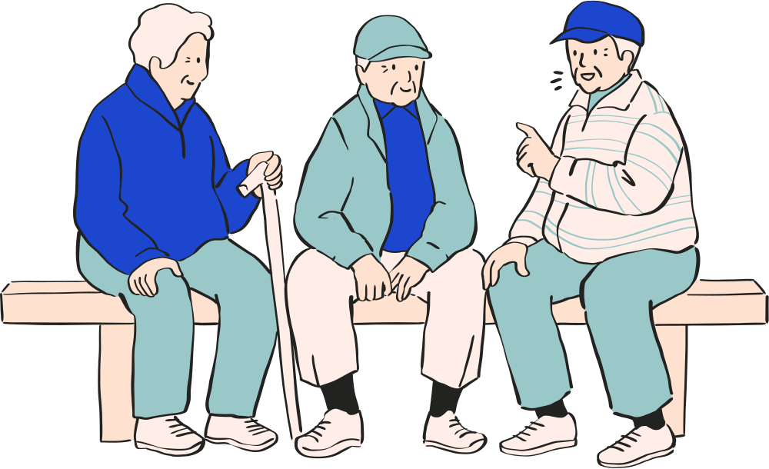

OBRIGADO
POR ASSISTIREM!
ESTAMOS ABERTOS A DÚVIDAS E SUGESTÕES

